Slide 1


Обзор темы: Электронные образовательные ресурсы и сквозные технологии
Рассмотрим роль ЭОР и сквозных технологий в современном образовании и педагогической практике.

Slide 2



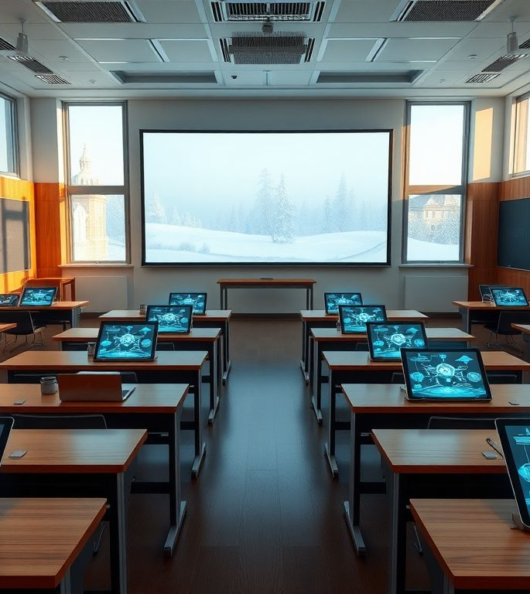
Современные вызовы в образовании и технологические решения
Цифровизация и дистанционное обучение формируют запрос на электронные ресурсы. Законодательство активно поддерживает внедрение инновационных технологий в школы, создавая основу для эффективного внедрения ЭОР.
2

Slide 3



Основные компоненты электронных образовательных ресурсов
ЭОР включают мультимедийные материалы, интерактивные задания и системы оценки, обеспечивающие всестороннюю поддержку учебного процесса.
Адаптивность и доступность ЭОР важны для разных групп обучающихся, учитывая индивидуальные возможности и потребности.
Использование стандартных форматов и файлов гарантирует совместимость ресурсов с различными образовательными платформами и долговечность контента.
3

Slide 4









Ключевые сквозные технологии в образовании
Анализ данных для оптимизации обучения
Использование анализа данных позволяет выявлять тенденции и адаптировать учебный процесс под нужды каждого ученика. Это повышает эффективность и персонализацию образования.
Искусственный интеллект как помощник педагога
Искусственный интеллект автоматизирует оценку знаний и предлагает рекомендательные системы, облегчая подготовку и повышение качества уроков.
Облачные технологии для гибкости и доступности
Облачные решения обеспечивают мобильный и круглосуточный доступ к ЭОР, упрощают совместную работу и обеспечивают масштабируемость образовательных ресурсов.
4

Slide 5

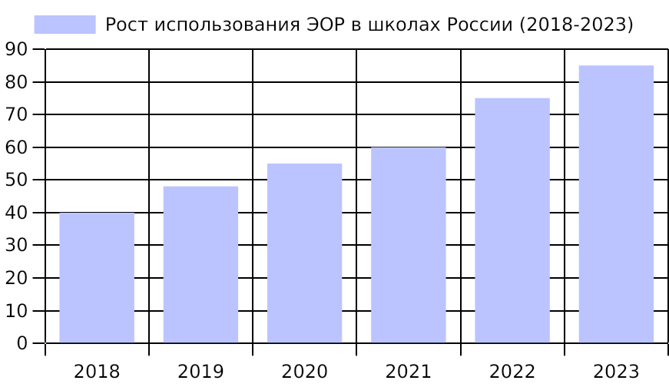
Статистика использования электронных ресурсов педагогами России
Региональный анализ показывает более активное внедрение сквозных технологий в крупных городах и центральных регионах.
Рост использования ЭОР на 45% свидетельствует о возрастающем интересе и внедрении цифровых средств в обучении.
Министерство просвещения РФ, 2023
5

Slide 6


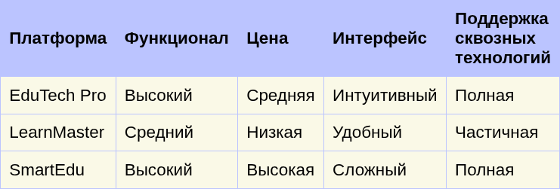
Сравнительная характеристика платформ для создания ЭОР
Анализ основных платформ по функциональности, цене и поддержке технологий для выбора оптимального инструмента педагогами.
EduTech Pro сочетает широкий функционал и удобство при умеренной цене, что делает её наиболее привлекательной для педагогов.
Аналитический отчет «ЭдТек2024»
6

Slide 7

Методики разработки ЭОР с использованием сквозных технологий
Проектирование курсов с интеграцией ИИ предполагает персонализацию и адаптивное обучение для повышения эффективности усвоения материала.
Создание интерактивных заданий и тестов позволяет активизировать познавательную деятельность и развивать критическое мышление учащихся.
Внедрение аналитики обеспечивает мониторинг прогресса и своевременную корректировку учебного процесса педагогами.
Сопровождение педагогов при использовании новых ЭОР требует систематического обучения и технической поддержки для успешного освоения технологий.
7

Slide 8


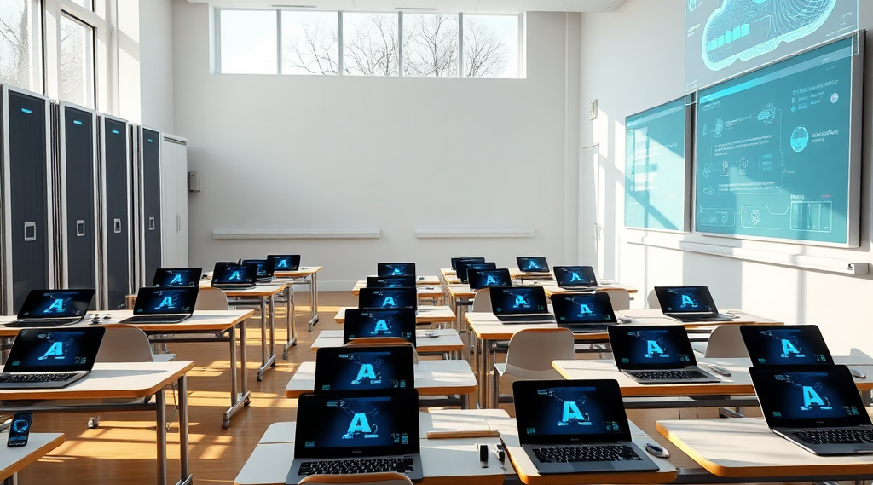
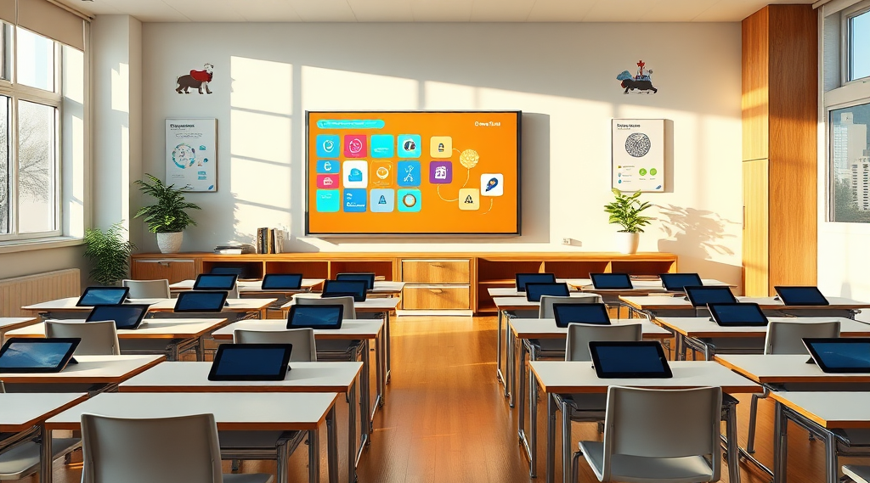
Кейс: успешное внедрение ЭОР в московской школе
Разработка комплексного ресурса с применением сквозных технологий
Достижения и отзывы педагогов
В московской школе создан адаптивный обучающий курс с использованием искусственного интеллекта и облачных сервисов, позволяющий учитывать индивидуальные особенности каждого ученика.
За год использования успеваемость выросла на 20%. Ученики отмечают интересный формат, а педагоги — удобство интеграции и поддержку в работе.
8

Slide 9
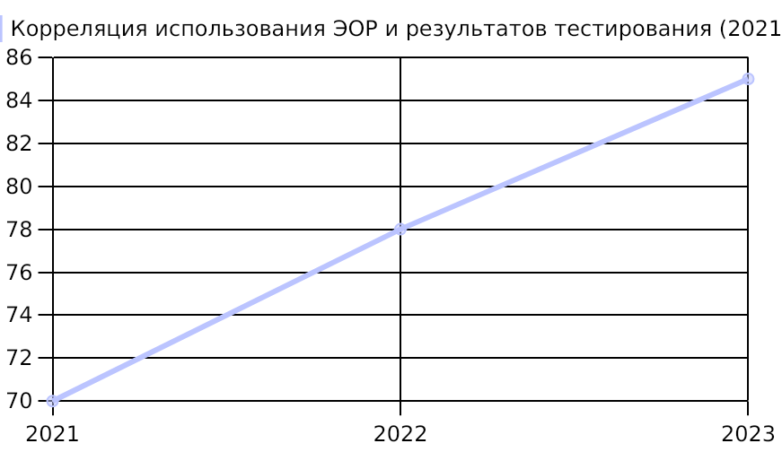
Влияние ЭОР на эффективность учебного процесса
Исследование охватывает 150 школ, показав значимые улучшения в успеваемости благодаря регулярному использованию электронных ресурсов.
Систематическое применение ЭОР обеспечивает средний прирост успеваемости на 15%, подтверждая их эффективность в обучении.
Институт образования и науки, 2023
9

Slide 10

Перспективы развития электронных образовательных ресурсов
Комплексный подход и профессиональное развитие педагогов обеспечат дальнейшее совершенствование качества образования с интеграцией новых сквозных технологий.

